Slide 1

주일 1부 예배

Slide 2
주일 2부 예배

Slide 4
나의 영혼이 잠잠히
나의 영혼이 잠잠히 하나님만 바람이여

Slide 5
나의 구원이 그에게서 나는도다

Slide 6
나의 영혼아 잠잠히 하나님만 바라라

Slide 7
나의 소망이 저에게서 나는도다

Slide 8
오직 주만이 나의 반석 나의 구원이시니

Slide 9
오직 주만이 나의 산성 내가 요동치 아니하리

Slide 10
나의 영혼이 간절히 여호와를 갈망하며

Slide 11
나의 입술이 여호와를 찬양하리

Slide 12
나의 영혼이 즐거이 여호와를 따르리니

Slide 13
나의 평생에 여호와를 송축하리

Slide 14
오직 주만이 나의 반석 나의 구원이시니

Slide 15
오직 주만이 나의 산성 내가 요동치 아니하리

Slide 16
나의 구원 나의 영광 하나님께 있으니

Slide 17
내 힘의 반석과 피난처되시네

Slide 18
오직 주만이 나의 반석 나의 구원이시니

Slide 19
오직 주만이 나의 산성 내가 요동치 아니하리

Slide 20
내가 요동치 아니하리

Slide 22
임재
하늘의 문을 여소서 이 곳을 주목하소서

Slide 23
주를 향한 노래가 꺼지지 않으니 하늘을 열고 보소서

Slide 24
이 곳에 임재하소서 주님을 기다립니다

Slide 25
기도의 향기가 하늘에 닿으니

Slide 26
주여 임재하여 주소서

Slide 27
이 곳에 오셔서 이 곳에 앉으소서

Slide 28
이 곳에서 드리는 예배를 받으소서

Slide 29
주님의 이름이 주님의 이름만이

Slide 30
오직 주의 이름만 이 곳에 있습니다

Slide 32
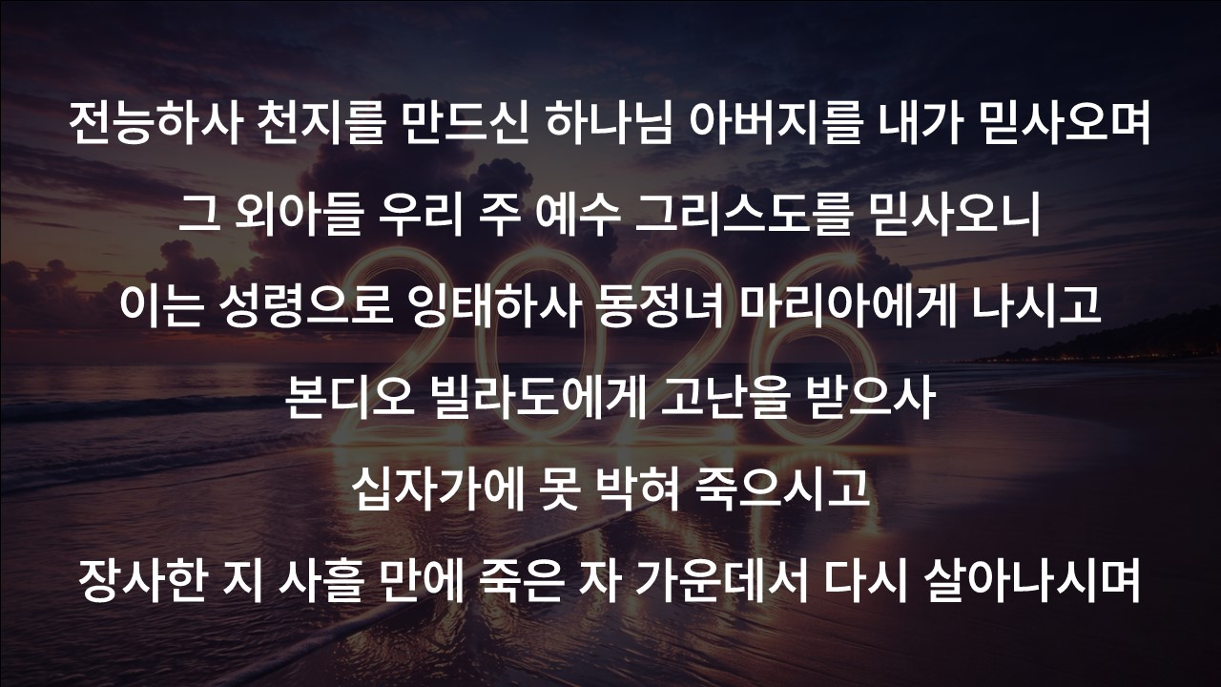

Slide 33
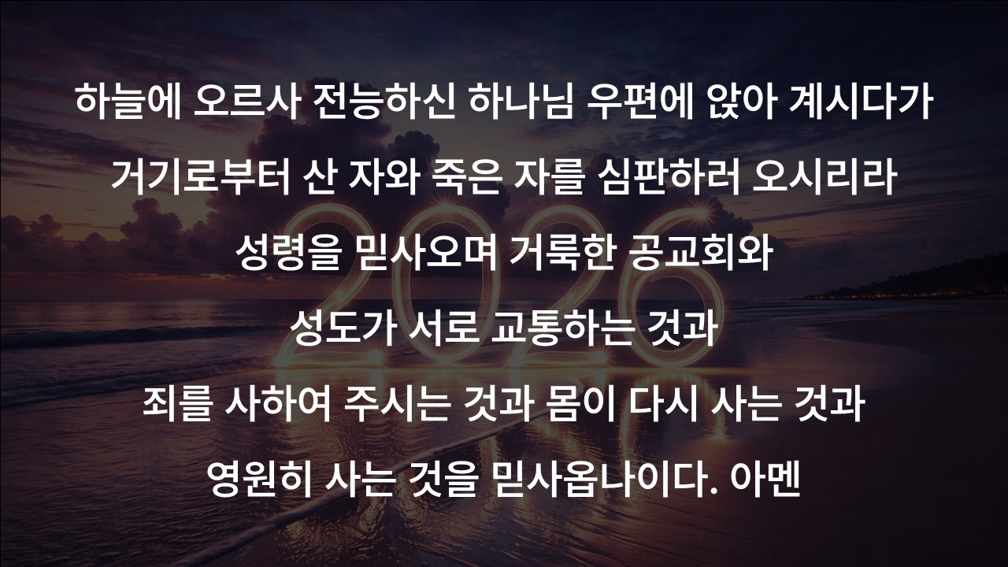

Slide 34
이 눈에 아무 증거 아니 뵈어도
(1)이 눈에 아무 증거 아니 뵈어도

Slide 35
믿음만을 가지고서 늘 걸으며

Slide 36
이 귀에 아무 소리 아니 들려도

Slide 37
하나님의 약속 위에 서리라

Slide 38
걸어가세 믿음위에 서서

Slide 39
나가세 나가세 의심 버리고

Slide 40
걸어가세 믿음위에 서서

Slide 41
눈과 귀에 아무 증거 없어도

Slide 42
(2)이 눈이 보기에는 어떠하든지

Slide 43
이미 얻은 증거대로 늘 믿으며

Slide 44
이 맘에 의심 없이 살아갈 때에

Slide 45
우리 소원 주 안에서 이루리

Slide 46
걸어가세 믿음위에 서서

Slide 47
나가세 나가세 의심 버리고

Slide 48
걸어가세 믿음위에 서서

Slide 49
눈과 귀에 아무 증거 없어도

Slide 50
(3)주님의 거룩함을 두고 맹세한

Slide 51
주 하나님 아버지는 참 미쁘다

Slide 52
그 귀한 모든 약속 믿는 자에게

Slide 53
능치 못할 무슨 일이 있을까

Slide 54
걸어가세 믿음위에 서서

Slide 55
나가세 나가세 의심 버리고

Slide 56
걸어가세 믿음위에 서서

Slide 57
눈과 귀에 아무 증거 없어도

Slide 59
구주 예수 의지함이
(1)구주 예수 의지함이 심히 기쁜 일일세

Slide 60
영생 허락 받았으니 의심 아주 없도다

Slide 61
예수 예수 믿는 것은 받은 증거 많도다

Slide 62
예수 예수 귀한 예수 믿음 더욱 주소서 아멘

Slide 63
(2)구주 예수 의지함이 심히 기쁜 일일세

Slide 64
주를 믿는 나의 마음 그의 피에 적시네

Slide 65
예수 예수 믿는 것은 받은 증거 많도다

Slide 66
예수 예수 귀한 예수 믿음 더욱 주소서 아멘

Slide 67
(3)구주 예수 의지하여 죄악 벗어 버리네

Slide 68
안위 받고 영생함을 주께 모두 얻었네

Slide 69
예수 예수 믿는 것은 받은 증거 많도다

Slide 70
예수 예수 귀한 예수 믿음 더욱 주소서 아멘

Slide 71
(4)구주예수 의지하여 구원함을 얻었네

Slide 72
영원무궁 지나도록 주여 함께 하소서

Slide 73
예수 예수 믿는 것은 받은 증거 많도다

Slide 74
예수 예수 귀한 예수 믿음 더욱 주소서 아멘

Slide 76
주 이름 찬양
주 이름 찬양 풍요의 강물 흐르는

Slide 77
부요한 땅에 살 때에 주님 찬양해

Slide 78
주 이름 찬양 거치른 광야와 같은

Slide 79
인생길 걸어갈 때도 주님 찬양해

Slide 80
주 이름 찬양 햇살이 나를 비추고

Slide 81
만물이 새롭게 될 때 주님 찬양해

Slide 82
주 이름 찬양 가는 길 험할지라도

Slide 83
고통이 따를지라도 주님 찬양해

Slide 84
모든 축복 주신 주님 찬양하리

Slide 85
어둔 날이 다가와도 난 외치리

Slide 86
주의 이름을 찬양해 주의 이름을

Slide 87
주의 이름을 찬양해

Slide 88
영화로운 주 이름 찬양

Slide 90
주 임재 안에서
내 모든 것 나의 생명까지 다 주님 앞에 드립니다

Slide 91
주 임재 안에서 이제 내 영혼 자유해

Slide 92
내가 주의 거룩한 이름을 높이며 예배하리

Slide 93
어린양 찬양하리 내 평생 그 하나로 충분해요

Slide 94
어린양 찬양하리 내가 주의 임재 안에서

Slide 95
어린양 따라가리 내 평생 그 하나로 충분해요

Slide 96
어린양 따라가리 내가 주의 임재 안에서

Slide 98
나는 믿네
내게 허락하신 시련을 통해 나의 믿음 더욱 강하게 자라나고

Slide 99
험한 산과 골짜기 지나는 동안 주께 더 가까이 나를 이끄시네

Slide 100
내가 겪는 시험이 어렵고 힘겨워도 내 주님보다 크지 않네

Slide 101
내 앞의 바다가 갈라지지 않으면 주가 나로 바다 위 걷게 하리

Slide 102
나는 믿네 주의 능력으로 내 삶 새롭게 되리

Slide 103
나는 믿네 주의 능력으로 담대히 나아가리라

Slide 104
주와 함께 싸워 승리하리라 날마다 믿음으로 나 살아가리

Slide 105
날마다 믿음으로 나 살아가리 날마다 믿음으로 나 살아가리

Slide 108
삼상12:19
모든 백성이 사무엘에게 이르되 당신의 종들을 위하여 당신의 하나님 여호와께
기도하여 우리가 죽지 않게 하소서 우리가 우리의 모든 죄에 왕을 구하는 악을
더하였나이다

Slide 109
삼상12:20
사무엘이 백성에게 이르되 두려워하지 말라 너희가 과연 이 모든 악을
행하였으나 여호와를 따르는 데에서 돌아서지 말고 오직 너희의 마음을 다하여
여호와를 섬기라

Slide 110
삼상12:21
돌아서서 유익하게도 못하며 구원하지도 못하는 헛된 것을 따르지 말라 그들은
헛되니라

Slide 111
삼상12:22
여호와께서는 너희를 자기 백성으로 삼으신 것을 기뻐하셨으므로 여호와께서는
그의 크신 이름을 위해서라도 자기 백성을 버리지 아니하실 것이요

Slide 112
삼상12:23
나는 너희를 위하여 기도하기를 쉬는 죄를 여호와 앞에 결단코 범하지 아니하고
선하고 의로운 길을 너희에게 가르칠 것인즉

Slide 113
삼상12:24
너희는 여호와께서 너희를 위하여 행하신 그 큰 일을 생각하여 오직 그를
경외하며 너희의 마음을 다하여 진실히 섬기라

Slide 114
삼상12:25
만일 너희가 여전히 악을 행하면 너희와 너희 왕이 다 멸망하리라

Slide 116
자기 백성을 버리지 아니하실 것이요 (사무엘상 12:19~25)

Slide 117
삼상11:13
사울이 이르되 이 날에는 사람을 죽이지 못하리니 여호와께서 오늘 이스라엘
중에 구원을 베푸셨음이니라

Slide 119
삼상12:19
모든 백성이 사무엘에게 이르되 당신의 종들을 위하여 당신의 하나님 여호와께
기도하여 우리가 죽지 않게 하소서 우리가 우리의 모든 죄에 왕을 구하는 악을
더하였나이다

Slide 121
삼상8:20
우리도 다른 나라들 같이 되어 우리의 왕이 우리를 다스리며 우리 앞에 나가서
우리의 싸움을 싸워야 할 것이니이다 하는지라

Slide 123
삼상8:7
여호와께서 사무엘에게 이르시되 백성이 네게 한 말을 다 들으라 이는 그들이
너를 버림이 아니요 나를 버려 자기들의 왕이 되지 못하게 함이니라

Slide 125
삼상12:17
오늘은 밀 베는 때가 아니냐 내가 여호와께 아뢰리니 여호와께서 우레와 비를
보내사 너희가 왕을 구한 일 곧 여호와의 목전에서 범한 죄악이 큼을 너희에게
밝히 알게 하시리라

Slide 127
삼상12:20
사무엘이 백성에게 이르되 두려워하지 말라 너희가 과연 이 모든 악을
행하였으나 여호와를 따르는 데에서 돌아서지 말고 오직 너희의 마음을 다하여
여호와를 섬기라

Slide 129
겔18:23
주 여호와의 말씀이니라 내가 어찌 악인이 죽는 것을 조금인들 기뻐하랴 그가
돌이켜 그 길에서 떠나 사는 것을 어찌 기뻐하지 아니하겠느냐

Slide 131
삼상12:21
돌아서서 유익하게도 못하며 구원하지도 못하는 헛된 것을 따르지 말라 그들은
헛되니라

Slide 133
잠3:5
너는 마음을 다하여 여호와를 신뢰하고 네 명철을 의지하지 말라

Slide 134
잠3:6
너는 범사에 그를 인정하라 그리하면 네 길을 지도하시리라

Slide 136
삼상12:22
여호와께서는 너희를 자기 백성으로 삼으신 것을 기뻐하셨으므로 여호와께서는
그의 크신 이름을 위해서라도 자기 백성을 버리지 아니하실 것이요

Slide 138
신7:7
여호와께서 너희를 기뻐하시고 너희를 택하심은 너희가 다른 민족보다 수효가
많기 때문이 아니니라 너희는 오히려 모든 민족 중에 가장 적으니라

Slide 139
신7:8
여호와께서 다만 너희를 사랑하심으로 말미암아, 또는 너희의 조상들에게 하신
맹세를 지키려 하심으로 말미암아 자기의 권능의 손으로 너희를 인도하여 내시되
너희를 그 종 되었던 집에서 애굽 왕 바로의 손에서 속량하셨나니

Slide 141
롬5:8
우리가 아직 죄인 되었을 때에 그리스도께서 우리를 위하여 죽으심으로
하나님께서 우리에 대한 자기의 사랑을 확증하셨느니라

Slide 143
삼상12:25
만일 너희가 여전히 악을 행하면 너희와 너희 왕이 다 멸망하리라

Slide 145
롬5:20
율법이 들어온 것은 범죄를 더하게 하려 함이라 그러나 죄가 더한 곳에 은혜가
더욱 넘쳤나니

Slide 147
롬2:4
혹 네가 하나님의 인자하심이 너를 인도하여 회개하게 하심을 알지 못하여 그의
인자하심과 용납하심과 길이 참으심이 풍성함을 멸시하느냐

Slide 149
딛2:11
모든 사람에게 구원을 주시는 하나님의 은혜가 나타나

Slide 150
딛2:12
우리를 양육하시되 경건하지 않은 것과 이 세상 정욕을 다 버리고 신중함과
의로움과 경건함으로 이 세상에 살고

Slide 152
삼상12:23
나는 너희를 위하여 기도하기를 쉬는 죄를 여호와 앞에 결단코 범하지 아니하고
선하고 의로운 길을 너희에게 가르칠 것인즉

Slide 154
엡6:18
모든 기도와 간구를 하되 항상 성령 안에서 기도하고 이를 위하여 깨어
구하기를 항상 힘쓰며 여러 성도를 위하여 구하라

Slide 156
삼상12:24
너희는 여호와께서 너희를 위하여 행하신 그 큰 일을 생각하여 오직 그를
경외하며 너희의 마음을 다하여 진실히 섬기라

Slide 158
신8:2
네 하나님 여호와께서 이 사십 년 동안에 네게 광야 길을 걷게 하신 것을
기억하라 이는 너를 낮추시며 너를 시험하사 네 마음이 어떠한지 그 명령을
지키는지 지키지 않는지 알려 하심이라

Slide 160
삼상12:22
여호와께서는 너희를 자기 백성으로 삼으신 것을 기뻐하셨으므로 여호와께서는
그의 크신 이름을 위해서라도 자기 백성을 버리지 아니하실 것이요

Slide 162
오 놀라운 구세주
(1)오 놀라운 구세주 예수 내 주

Slide 163
참 능력의 주시로다

Slide 164
큰 바위 및 안전한 그 곳으로

Slide 165
내 영혼을 숨기시네

Slide 166
메마른 땅을 종일 걸어가도

Slide 167
나 피곤치 아니하며

Slide 168
저 위험한 곳 내가 이를 때면

Slide 169
큰 바위에 숨기시고 주 손으로 덮으시네

Slide 170
(2)오 놀라운 구세주 예수 내 주

Slide 171
내 모든 짐 벗기시네

Slide 172
죄악에서 날 끌어 올리시며

Slide 173
또 나에게 힘 주시네

Slide 174
메마른 땅을 종일 걸어가도

Slide 175
나 피곤치 아니하며

Slide 176
저 위험한 곳 내가 이를 때면

Slide 177
큰 바위에 숨기시고 주 손으로 덮으시네

Slide 178
(3)측량 못할 은혜로 채우시며

Slide 179
늘 성령의 감화 주사

Slide 180
큰 기쁨 중 주님을 찬양토록

Slide 181
내 믿음을 도우시네

Slide 182
메마른 땅을 종일 걸어가도

Slide 183
나 피곤치 아니하며

Slide 184
저 위험한 곳 내가 이를 때면

Slide 185
큰 바위에 숨기시고 주 손으로 덮으시네

Slide 186
(4)주 예수님 공중에 임하실 때

Slide 187
나 일어나 맞이하리

Slide 188
그 구원의 은총을 노래하리

Slide 189
저 천군과 천사 함께

Slide 190
메마른 땅을 종일 걸어가도

Slide 191
나 피곤치 아니하며

Slide 192
저 위험한 곳 내가 이를 때면

Slide 193
큰 바위에 숨기시고 주 손으로 덮으시네

Slide 195
통성기도

Slide 197
광고

Slide 199
주님 말씀하시면
주님 말씀하시면 내가 나아가리다

Slide 200
주님 뜻이 아니면 내가 멈춰서리다

Slide 201
나의 가고 서는것 주님 뜻에 있으니 오 주님 나를 이끄소서

Slide 202
뜻하신 그곳에 나 있기 원합니다

Slide 203
이끄시는 대로 순종하며 살리니

Slide 204
연약한 내 영혼 통하여 일하소서

Slide 205
주님 나라와 그 뜻을 위하여

Slide 206
오 주님 나를 이끄소서

Slide 208
축도

